Slide 1

StickFigureBadminton2项目
——开发说明

Slide 2
组长：蒋涛 组员：祝茹翼、梁明铭
分工情况：
蒋涛：负责游戏逻辑以及游戏规则的编写；
祝茹翼：编写各个游戏场景以及游戏的声音设置；
梁明铭：负责素材的收集，精灵表单的处理以及开始界面的编写。

Slide 3
开发目标
实现双人对战；
暂停游戏功能；
游戏设置；
重载游戏；
局域网双人对战（未实现）。

Slide 4
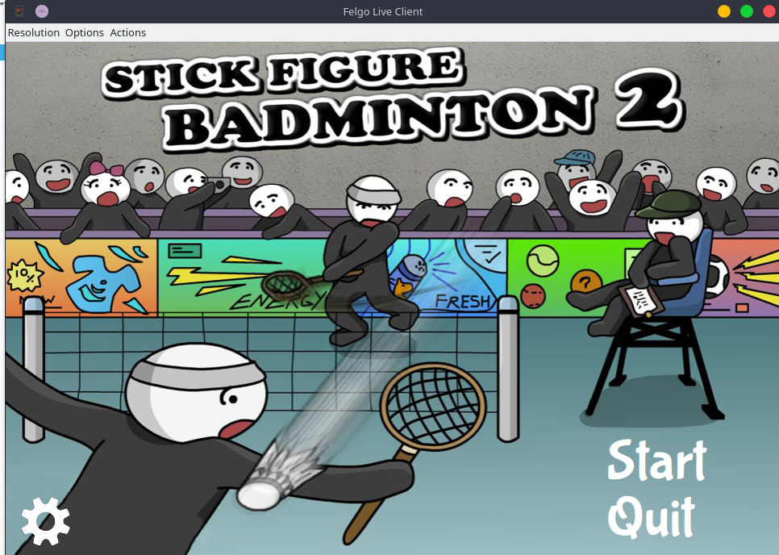
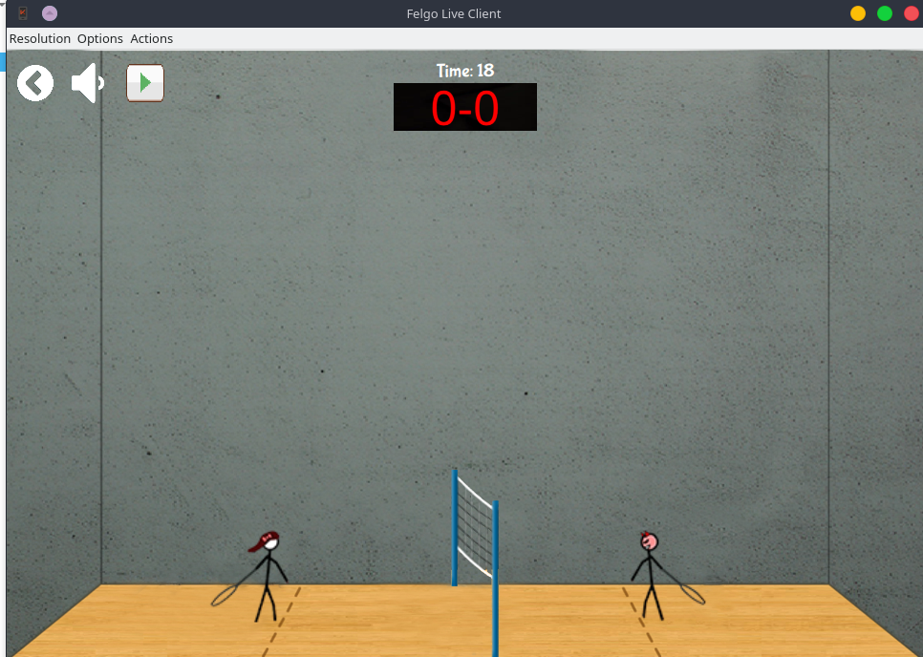
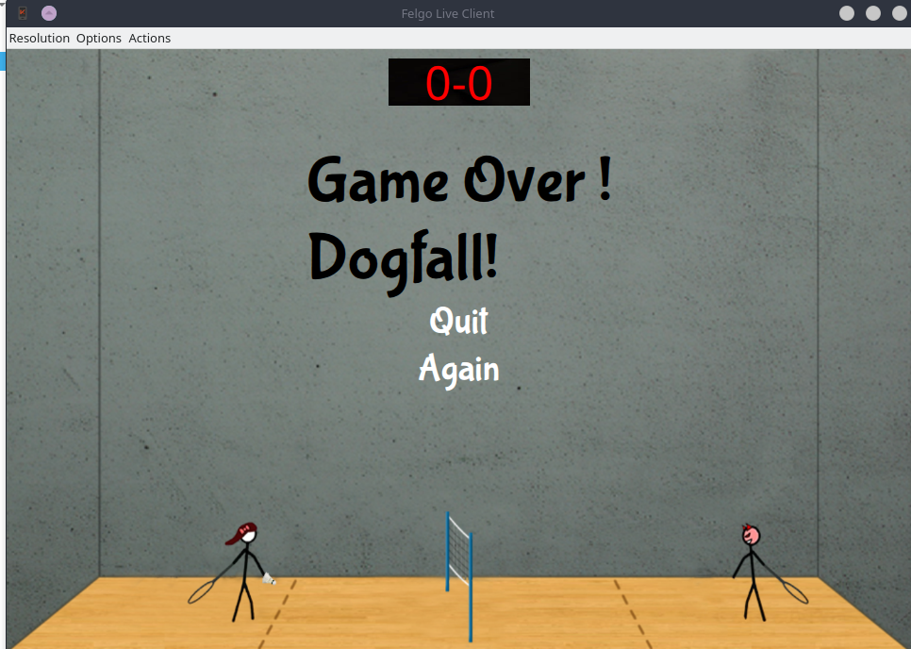
完成进度
单机模式已完成；
局域网双人对战未完成；
单机模式中还有一些bug未修复。

Slide 5
开发难点
对felgo不熟悉，我们花费了大量时间来阅读代码和文档，再加上我们英语不好，在理解一些组件的用法时经常出现错误；
没有对程序进行准确的建模，开发之前我们认为我们只是模仿做游戏，不需要建模，可当最后才发现建模的重要性。后面我们的代码逻辑越来越混乱，这直接导致了我们的进度卡壳和bug频出，以至于到最后都修改不过来；
团队分工不明确，在此之前我们都没怎么有团队协作的经验，以为只要大家一起写就完了。而实际操作时我们发现，因为没有良好的分工，导致了我们合作也出现了问题，代码进度十分缓慢。

Slide 6
心得体会
在做一个复杂的项目之前需要进行建模，至少也应该把思路理清楚了再写代码；
团队协作中要相信队友，大胆把任务分配下去，遇到困难再一起解决；
不要有畏惧心理，最开始我们看到全英文文档就开始畏惧了，后来静下心认真专研最终还是克服了语言这个困难。

